Slide 1
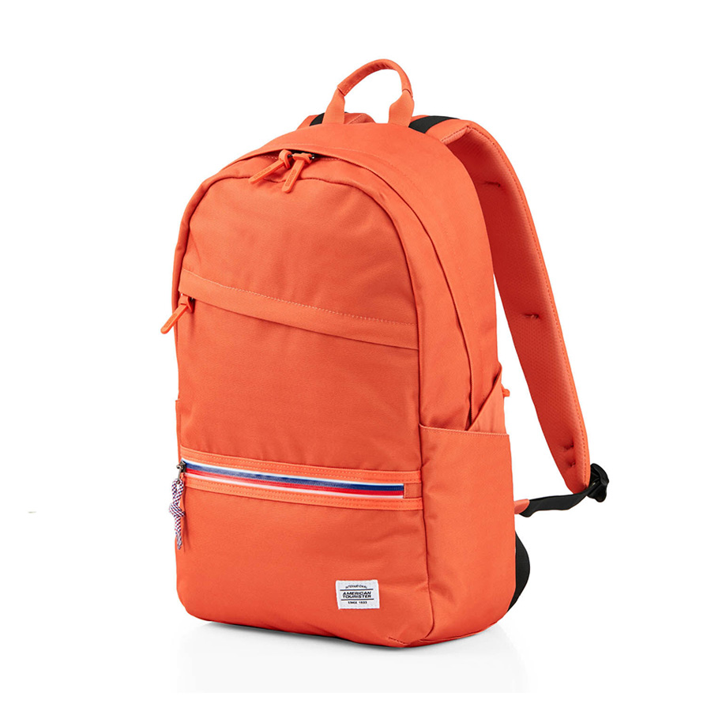

PHÁT TRIỂN ỨNG DỤNG BẰNG JAVA
WEBSITE BÁN BALO
Sv: Trần Thị Như Ngọc
Mssv: 0021411548
Lớp: ĐHCNTT21B
GVHD: TS.TÔ THANH HẢI

Slide 2

1. Giới thiệu
Đề tài "Website bán balo" tập trung vào việc xây dựng một trang web thương mại điện tử chuyên cung cấp các loại balo đa dạng như balo laptop, balo du lịch, balo thời trang, và balo thể thao. Mục tiêu của đề tài là phát triển một hệ thống quản lý sản phẩm hoàn chỉnh, tích hợp giỏ hàng và thanh toán trực tuyến, mang lại trải nghiệm mua sắm tiện lợi và hiệu quả cho khách hàng, và thuận tiện cho người quản lý

Slide 3
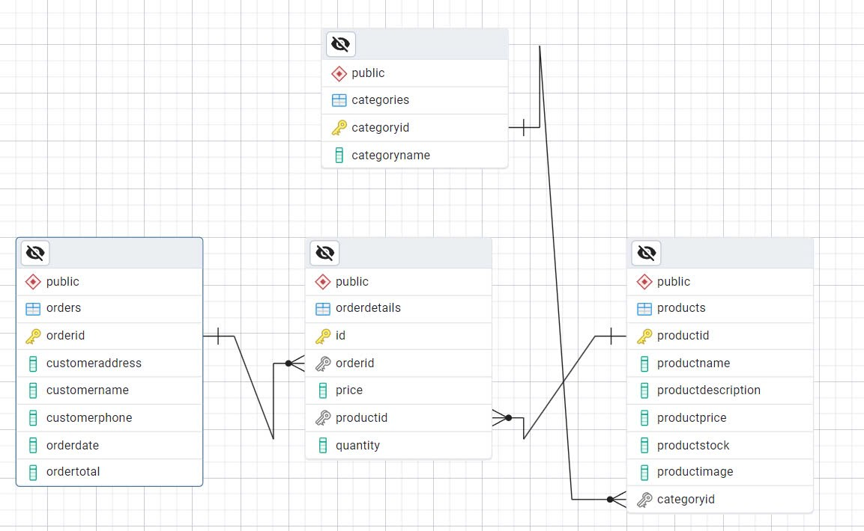

Slide 4
2. Công cụ và môi trường phát triển
Sử dụng các công nghệ: HTML, CSS, Boostrap, JavaScript, Spring Boot, ReactJS
Công cụ phát triển ứng dụng: Visual Studio Code và IntelliJ
Hệ quản trị cơ sở dữ liệu: PostgreSQL

Slide 5
3. Kết quả, hạn chế, hướng phát triển
Kết quả đạt được: Xây dựng thành công website bán balo
Hạn chế: Chức năng còn hạn chế, giao diện chưa thân thiện với người dùng
Hướng phát triển: Hoàn thiện các chức năng còn thiếu, xây dựng website thân thiện hơn

Slide 6
4. Demo

Slide 7
THANK YOU

